Slide 2
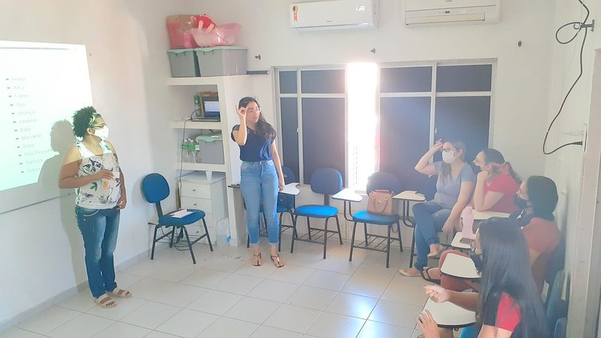
O interesse de ouvintes no aprendizado da Libras: compreendendo a necessidade de uma interação significativa com a comunidade surda
Apresentação Oral referente ao Projeto Clube de Libras UFC XXIX Encontro de Extensão – EU 2020
Autora: Geisiele Cavalcante de Sousa Orientadora (Coordenadora do Projeto): Karen Clark
Coautores: Daniel Lima, Mariana Lima e
Marilene Munguba
Foto de uma das turmas 2020 do Centro de Treinamento Anjos do Cuidar, em 12/11/2020

Slide 3
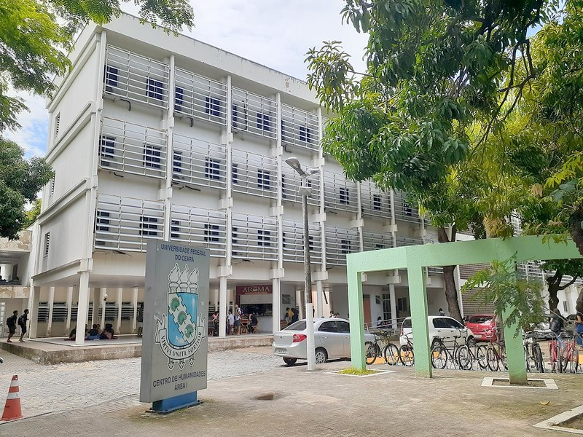
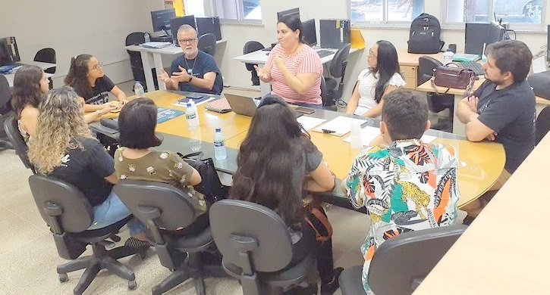
INTRODUÇÃO
Breve história do Projeto Clube de Libras UFC.
Interesse dos ouvintes no aprendizado da Língua Brasileira de Sinais (Libras).
O impacto do ensino de Libras para sociedade.
Pesquisa qualitativa realizada nas duas turmas que ocorreram no Centro de Treinamento Anjos do Cuidar (19 participantes).
Foto acima do CH1, onde se localiza o DELLES/UFC, setor no qual foi procedida à seleção de Bolsistas e Voluntários (foto abaixo) para o Projeto, em 12/11/2020

Slide 4
OBJETIVOS
Inicialmente o objetivo do Projeto Clube de Libras UFC era difundir o aprendizado da Libras entre os servidores da UFC e também para a sociedade cearense, por meio da metodologia de Aprendizagem Cooperativa.
Em virtude da Covid-19, foi necessário reprogramar as atividades. Como os servidores da UFC passaram a realizar atividades remotas e/ou realizaram rodízio em 2020, dificultando uma possível formação de turma, procurou-se focar na sociedade como um todo.

Slide 5
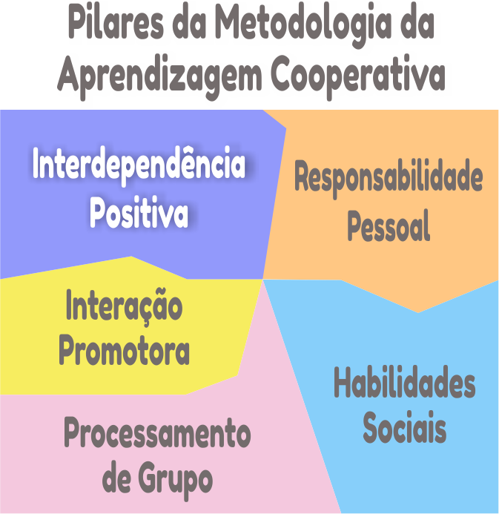
METODOLOGIA
Foram utilizados dois elementos da Aprendizagem Cooperativa no processo de ensino da Libras: Interdependência Positiva e Estímulo das Habilidades Sociais (JOHNSON et al., 2007; VIEIRA, 2015).
A considerável maioria das atividades realizadas nos encontros do CLibrasUFC articulavam os participantes em duplas para a criação de diálogos, assimilação de sinais de uma determinada música ou participação de dinâmicas gerando interdependência no processo de aprendizagem.
Fonte: Johnson et al. (2007) e Vieira (2015).

Slide 6
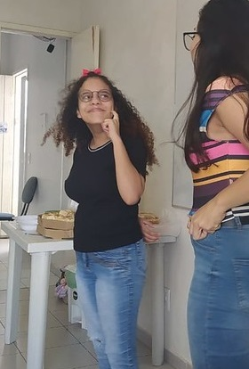
RESULTADOS (Perspectiva do Projeto)
Foi evidenciado, tanto nos bate-papos em sala como na pesquisa na avaliação realizada no último encontro que os participantes:
Tiveram proveito do conhecimento;
Despertaram para uma nova visão do sujeito surdo e sua comunidade, favorecendo a quebra de alguns preconceitos; e
Consideraram válido o conhecimento para sua vida pessoal e profissional, almejando inclusive prosseguir expandindo seu conhecimento sobre a Libras.
Mayara Oliveira, voluntária do Projeto, compartilhou um pouco de sua vivência como surda, em 3/12/2020.

Slide 7
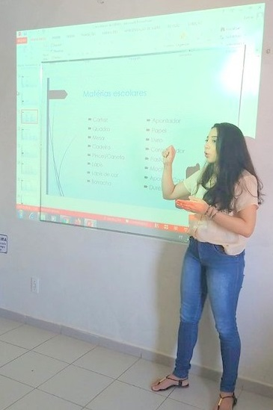
RESULTADOS (Perspectiva da Bolsista)
Sentimento de ter promovido mais inclusão, participando do processo de aprendizagem da Libras por parte dos participantes do CLibrasUFC, tendo inclusive abordado aspectos referentes ao sujeito surdo e a cultura de sua comunidade e promovendo mais valorização da Língua Brasileira de Sinais.
Sentimento de muita empolgação com todas as vivências no aprendizado da Libras, e na troca de saberes sobre a comunidade surda.
Bolsista Geisiele Cavalcante demonstrando os sinais da Libras, em 5/11/2020.

Slide 8
CONCLUSÕES
Podemos enxergar que uma simples iniciativa de ensino da Libras é capaz de promover um pequeno despertar, no sentido de mudar a visão de alguns a respeito do sujeito surdo, sua língua, cultura e comunidade.
100% dos participantes pontuou que o aprendizado de Libras é muito relevante, com repercussões na vida profissional, além de facilitar a comunicação com pessoas surdas e usuários da Língua Brasileira de Sinais.
Dentre os pesquisados, a expressiva maioria (94,4%) manifestou o interesse de prosseguir em praticando/estudando a Libras.

Slide 9
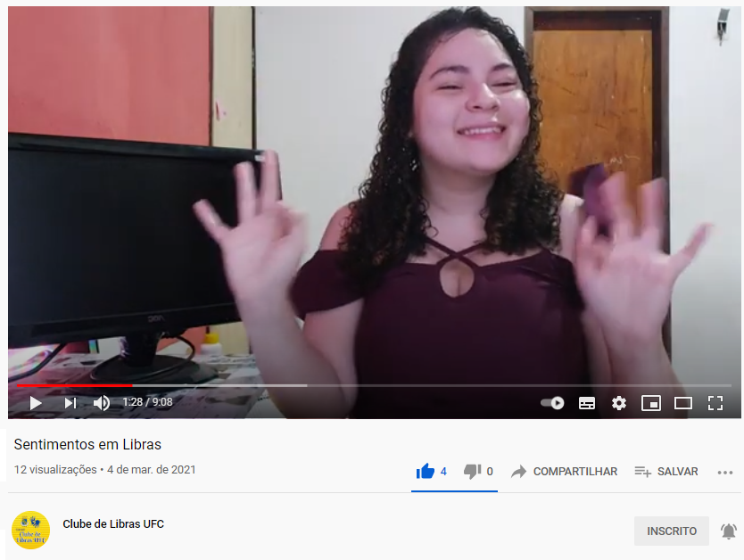
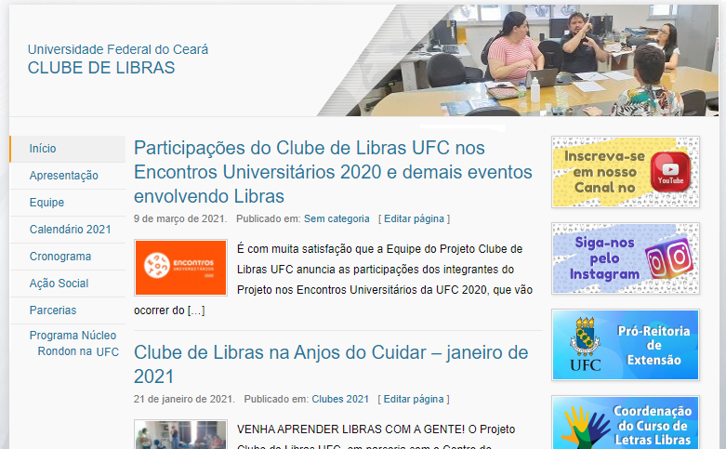
AULAS REMOTAS HOJE
A voluntária Janyelle Varela tem ministrado aulas de Libras para duas turmas vinculadas ao Centro de Treinamento Anjos do Cuidar, sendo acompanhada por Geisiele Cavalcante.
Convidamos a todos para conhecerem o site do Projeto e se inscreverem/seguirem nossos canais no Youtube e Instagram.
www.clubedelibras.ufc.br

Slide 10
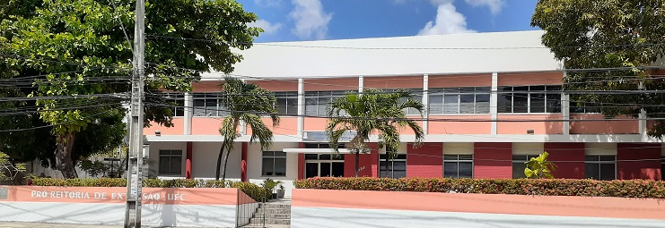
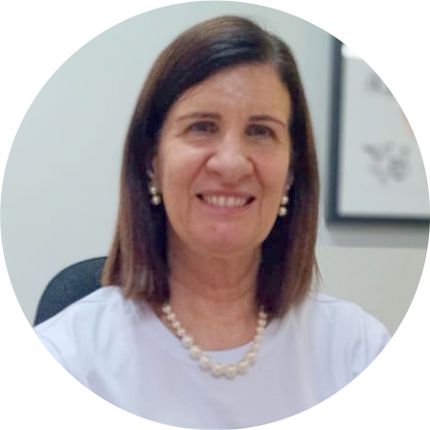
AGRADECIMENTOS
Agradecemos à Equipe do Centro de Treinamento Anjos do Cuidar pela bem articulada parceria com o Projeto CLibrasUFC.
Agradecemos à Profa. Elizabeth Daher, Pró-Reitora de Extensão da UFC, por acreditar neste Projeto desde o início.

Slide 11
REFERÊNCIAS
BENNETT, Roy. Quote from the book 'The ligth in the heart'. Tenfold. Disponível em: <https://www.tenfold.com/top-6-skills-to-achieve-mastery-in-sales>. Acesso em: 18 fev. 2021.
JOHNSON, David W.; JOHNSON, Roger T.; SMITH, Karl. The state of cooperative learning in postsecondary and professional settings. Educational Psychology Review, vol. 19, pp. 23-24, 2007. Disponível em: <https://link.springer.com/article/10.1007/s10648-006-9038-8#citeas>. Acesso em: 25 jan. 2021.
SANTOS, Ana Paula de L. Libras nas mãos dos ouvintes: aprendendo uma língua visual. Disponível em: <https://core.ac.uk/download/pdf/225573501.pdf>. Acesso em: 15 dez. 2020.
VASCONCELOS, Tony A. de S.; BARROS, Maria Patrícia L.; ARAÚJO, Aline C. S.; CORREIA, Antônia Aparecida B. A. A comunicação entre ouvintes e pessoas surdas através da Libras nos espaços públicos. Revista Semiárido De Visu, capa, v. 4, n. 2, 2016. Disponível em: <https://periodicos.ifsertao-pe.edu.br/ojs2/index.php/semiaridodevisu/article/view/245/164>. Acesso em: 15 dez. 2020.
VIEIRA, Hermany R. Avaliação do processo de ensino e aprendizagem entre articuladores de células do programa de aprendizagem cooperativa em células estudantis da Universidade Federal do Ceará. Dissertação (mestrado) - Universidade Federal do Ceará, Faculdade de Educação, Programa de Pós-Graduação em Educação Brasileira, 152 f., p. 9. Fortaleza, 2015. Disponível em: <http://www.repositorio.ufc.br/bitstream/riufc/12566/1/2015_dis_hrvieira.pdf>. Acesso em: 25 jan. 2021.

Slide 12
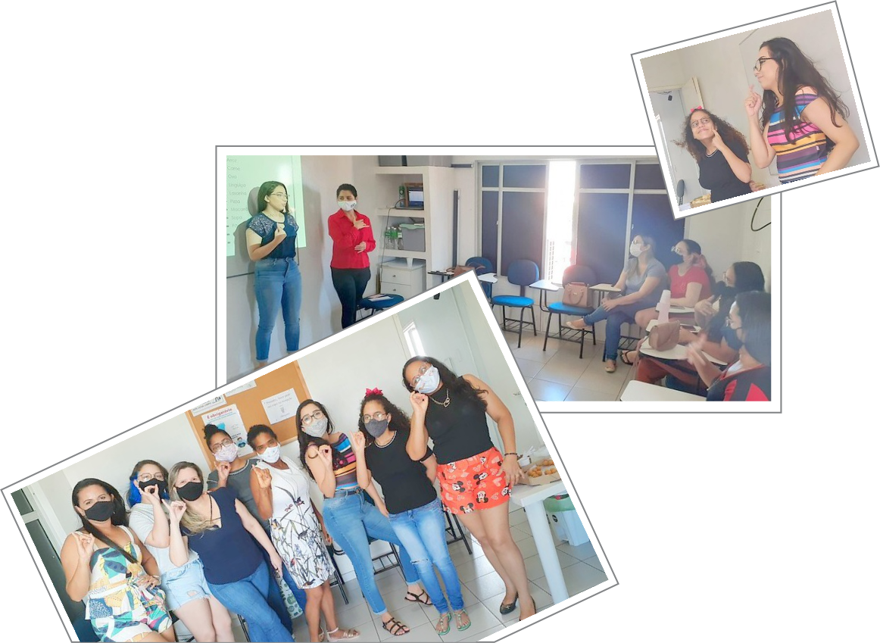
“Escute com curiosidade. Fale com honestidade. Haja com integridade.”
Roy T. Bennett, do livro “A luz no coração”
@ClubedeLibrasUFC
www.clubedelibras.ufc.br

